Slide 1
法律有国界，网络安全无国界
新形势下的白帽子成长与漏洞发现报告机制探讨
白健
补天漏洞响应平台

Slide 2
一、我国目前网络安全相关法律

Slide 3
法律很明确
犯罪 - 刑事处罚：《刑 法》第285、286条
违法 - 治安处罚：《治安管理处罚法》第29条
处分 - 从业禁止：《网 络 安 全 法》第27条
Notes:
《刑法》第二百八十五条 【非法侵入计算机信息系统罪】【非法获取计算机信息系统数据、非法控制计算机信息系统罪】【提供侵入、非法控制计算机信息系统的程序、工具罪】 《刑法》第二百八十六条【破坏计算机信息系统罪】
《治安管理处罚法》 第二十九条 基本上是上述情形够不上犯罪的，处五日以下拘留；情节较重的，处五日以上十日以下拘留：
网络安全法第 27条第二十七条 任何个人和组织不得从事非法侵入他人网络、干扰他人网络正常功能、窃取网络数据等危害网络安全的活动；不得提供专门用于从事侵入网络、干扰网络正常功能及防护措施、窃取网络数据等危害网络安全活动的程序、工具；明知他人从事危害网络安全的活动的，不得为其提供技术支持、广告推广、支付结算等帮助。

Slide 4
后果如何
对于国内：刑事处罚//治安处罚//从业禁止，后果很严重
对于国外：无法溯源，无法惩罚
Notes:
3年以下，3年以上7年以下有期徒刑；5日以下，5日以上10日一下拘留，
第六十三条 第三款 违反本法第二十七条规定，受到治安管理处罚的人员，五年内不得从事网络安全管理和网络运营关键岗位的工作；受到刑事处罚的人员，终身不得从事网络安全管理和网络运营关键岗位的工作。。

Slide 5
二、中国面临的境外网络安全威胁分析

Slide 6
中国网站受到境外IP攻击情况
根据360互联网安全中心的报告，2016年境外IP地址对我国网站的攻击次数高达3.86亿次!
Notes:
匿名者、反共黑客等黑客组织……

Slide 7
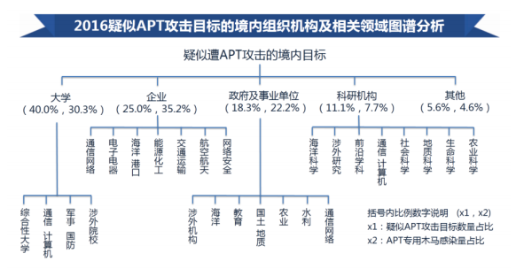
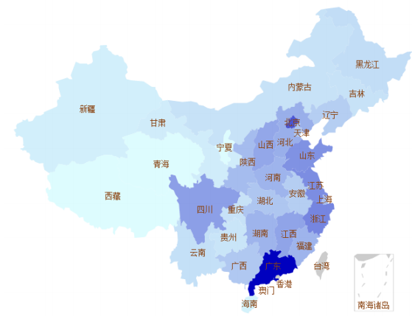
中国APT攻击受害情况
360持续追踪的有36个APT组织，基本覆盖国内全部省份。
科研、政府、军事、基础设施相关都是APT攻击的受害重灾区。
Notes:
政府背景的攻击

Slide 8
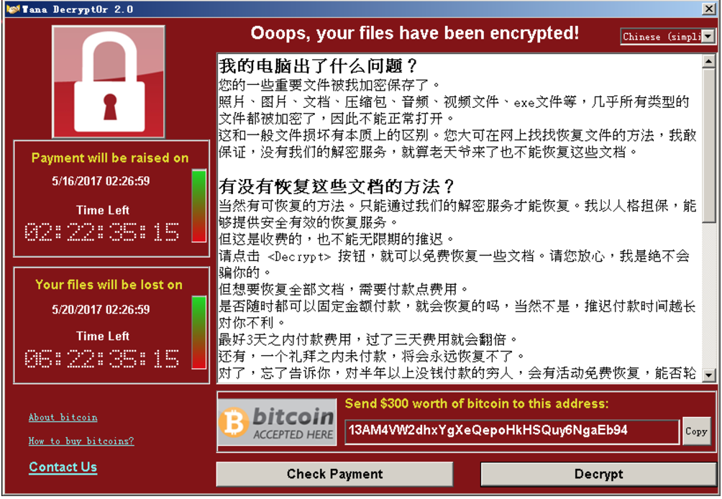
永恒之蓝
2017年5月12日晚2017年4月泄露的NSA黑客数字不法分子利用武器库中“永恒之蓝”工具发起蠕虫病毒攻击进行勒索，也成WannaCry病毒
截止到5月16日勒索软件攻击了100+ 国家。据360威胁情报中心监测，至少有29000+个机构被感染。
受害主机中招后，病毒就会在受害主机中植入勒索程序，硬盘中存储的文件将会被加密无法读取。攻击者要求支付300美元进行解密。
Notes:
网络恐怖主义

Slide 9
网络战越来越激烈，
网络恐怖主义的潘多拉盒子也已经打开。
我们该怎么办？
攻防对抗的核心就是：
安全人才培养和漏洞的收集利用！

Slide 10
三、国际漏洞报告领域发展现状

Slide 11
美国漏洞平台代表
Hackerone——面向全球的漏洞发现与报告平台
Synack——创始人NSA背景，封闭众测

Slide 12
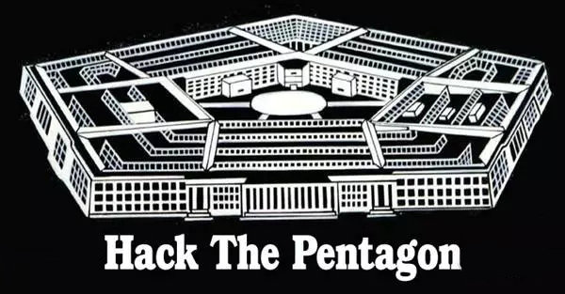


美国HACK大事件
2016.4 .18-5.12 Hack the Pentagon
参与人数 1400名
有效漏洞 138个
发放奖金 7.12万美元
2016.11.30-12.21 Hack the Army
参与人数 500+名
有效漏洞 118个
发放奖金 10万+美元
2017.5.30-6.23 Hack the Air Force
参与人数 272名（33名外籍）
有效漏洞 207个
发放奖金 13.34万美元
Notes:
Hackerone：成立于2011年，共有100,000多名黑客为其提供漏洞及服务。黑客主要来自美国、印度、澳大利亚、俄罗斯、瑞典等国，值得关注的是，该平台的中国注册白帽已经超过了1000人；2017年2月公司宣布获得由Dragoneer投资集团领导4000万美元C轮融资；
Synack：创立于 2013 年，创始人兼 CEO 、 CTO 此前均任职于美国国家安全局任反恐特工。2017年4月公司宣布获得微软风投领投的2125万美元C轮融资。
Bugcrowd：成立于 2012年，拥有来自超过112个国家的15,000名技艺高超的黑客，其中印度成为漏洞提交最多的境外国家。

Slide 13
美国法律环境
美国《网络安全法案》
（一）授权：701条 “获得第三方授权”
（二）合法限制：702条
★披露的目的仅限于保护目标信息系统及其数据的安全；
★在披露相关安全威胁时确保不泄露相关数据中的个人隐私；
★不将待披露的威胁用于获取不正当的竞争优势
VEP：《商业与政府信息技术和工业控制产品或系统的漏洞裁决政策和程序》（Commercial and Government Information Technology and Industrial Control Product or System Vulnerabilities Equities Policy and Process）
PATCH：《2017反黑客保护能力法案》（Protecting Our Ability to Counter Hacking Act of 2017）
Notes:
美国联邦调查局、国家安全局等政府机构一方面通过采购、收集等方式进行网络安全漏洞的攻击性研究和储备，另一方面制定和施行VEP政策，评判收集到的漏洞对网络安全、信息保障、情报、执法、国防和关键基础设施保护的影响，裁决是披露已经获得或发现的安全漏洞，还是保留安全漏洞用于情报、执法或者其他目的。VEP整体内容在美国现行制度下仍属于“国家秘密”信息，直至2016年才向公众公布其中一部分。2017年5月全球勒索软件攻击事件发生后，美国国家安全局因其披露或保留漏洞用于情报收集目的的行为饱受争议，也引发美国政府对国家安全局主导的VEP政策的审查与反思。总体来说，2017年补丁法案在“是否披露”和“如何披露”两个核心问题上体现出美国政府对VEP政策的改进。首先，补丁法案改变了漏洞披露裁决的顶层决策机制，实现了从国家安全局到国土安全部主导的过渡。其次，补丁法案增加了推定披露程序。法案规定将通过制定标准，指引对推定披露程序的适用，以此弥合常规披露与“黑市披露”之间的时间差。但由于最终由国土安全部长代表联邦政府实施披露，因此其有效性仍有待观察和评估；再次，补丁法案加大了向厂商的安全漏洞披露倾向。

Slide 14
现状
1、我们使用的绝大多数软件都源于美欧；
2、美国人在面向全球收集各种漏洞；
3、美国政府和军方与漏洞平台都有深度合作；
4、美国政府非常重视漏洞平台的发展。

Slide 15
四、国内漏洞平台的战略价值

Slide 16


安全漏洞（内在脆弱性）+外部威胁=信息安全风险
可利用性
难以避免性
普遍性
长期存在性
2017/9/25 Monday

Slide 17
双重法律属性
安全漏洞具备的非传统缺陷和资源双重法律属性导致对其发现所产生的行为后果具有多重法律意义，无论是传统缺陷理论，还是法律单一惩治，都不能体现和承载双重属性所展现的复杂性和多样性；
安全漏洞发现的立法建议：一方面需最大限度减少利用安全漏洞产生的危害，提高应对网络攻击的防御能力，惩治危害网络安全的行为；另一方面也要通过政策引导和立法的持续性保持安全漏洞的合法发现、跟踪、创新与突破。
Notes:
利益相关者无法承担安全漏洞导致的所有风险
安全漏洞的资源特性 稀缺性 价值性 数字武器

Slide 18
补天平台整体逻辑
中心原则：公益+开放+协同
补天漏洞响应平台
中国最大的漏洞检测与响应平台
企业
政府
漏洞安全
协同白帽
白帽
提高
安全防护能力
引导青少年正向成长
全社会
解决网络安全隐患
培养网络安全人才

Slide 19

使命
愿景
网聚安全力量
协同保护全社会网络安全
让全中国网络实现漏洞的及时发现与快速响应
开放
SRC
众测
漏洞情报
公益
基于众包模式的攻防驱动互联网安全测试
更接地气的精准行业情报，为企业争取更多响应时间
免费构建企业专属的应急响应平台
12/09/205
企业自主悬赏，平台白帽子竞争式发现与报告
企业自助调整测试范围及服务白帽资源
专业的SRC安全运营支撑团队，解决后顾之忧
服务内容量身定制，白帽专家全方位诊断
专业修复方案，及时回检确保漏洞修复，彻底消灭漏洞
技术与管理控制并行，风险控制机制完善
做好网络空间的“朝阳群众”，提前预知风险，提前防范于未然
人是安全的尺度，将企业的安全运营能力扩展到云端，协同处置未知风险
先人一步，化被动防御为积极防御，降低运维成本
协同

Slide 20
补天平台战略价值
保护企业网络安全
正面引导安全人才
积极响应国家战略

Slide 21
五、真爱必然克制

Slide 22

坚守正义
“向后转肯定是个不归路”
“直面问题，迎接挑战”
“如何做的更好”

Slide 23


一个原则
遵从法律框架，规范技术手段

Slide 24

守住底线
恶意黑客 Ｘ
逃避打击 Ｘ
以安全测试为目的所实施的漏洞挖掘有一定的合法行为空间 √

Slide 25
积极争取法律空间
中国互联网协会《漏洞发现与报告守则》（草稿）
按照对信息系统机密性、可用性、完整性等三方面要素的影响评估，漏洞风险发现与
技术验证应遵循无害化原则：
（一）信息系统机密性无害化验证指导场景：
★可实现非授权访问或用户权限越权，在完成非授权逻辑、越权逻辑验证时，不应再获取和
留存用户信息和信息系统文件信息；
★可执行数据库查询条件，在获得数据库实例、库表名称等信息证明时，不应再查询涉及个
人信息、业务信息的详细数据；
★可获得系统主机、设备高权限，在获得当前用户系统环境信息证明时，不应再获取其他用
户数据和业务数据信息。
（二） 信息系统可用性无害化验证指导场景：
（三） 信息系统完整性无害化验证指导场景：

Slide 26

一些建议
法律法规要加强学习
技术操作要规范
交友要谨慎
不忘初心，守护网络安全！

Slide 27
THANKS
T h a n k s f o r w a t c h i n g

